Slide 1
Слайд 1
Практика гражданских инициатив
в рамках развития инициативного бюджетирования
Наименование направления: «Моя улица»
Наименование практики: «Обустройство тротуаров в с. Нижний Ольшан Ольшанского сельского поселения Острогожского района Воронежской области»

Slide 2
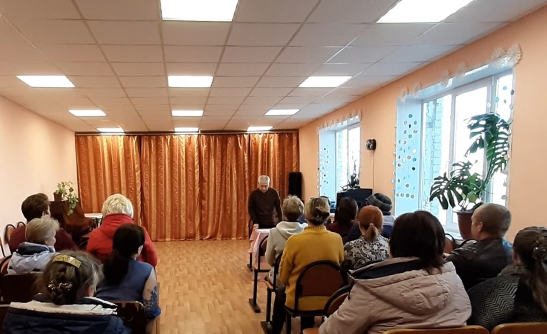
Слайд 2
Конференция граждан с. Нижний Ольшан
Ольшанского сельского поселения от 27.03.2020 г.
Информация о гражданской активности населения
Количество жителей населенного пункта | 820
Количество жителей, принявших участие в выборе практики, человек | 480
Количество благополучателей | 820

Slide 3
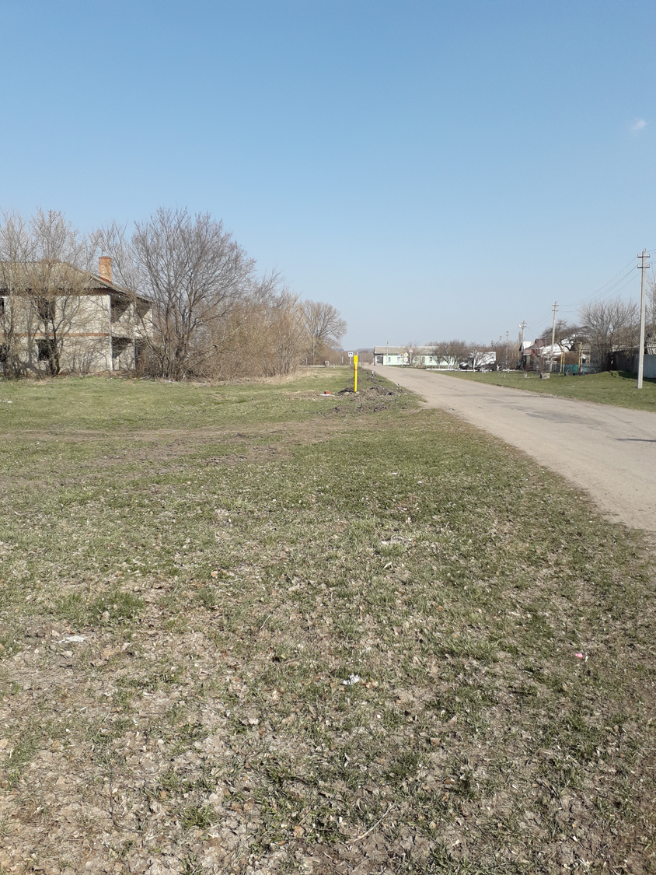
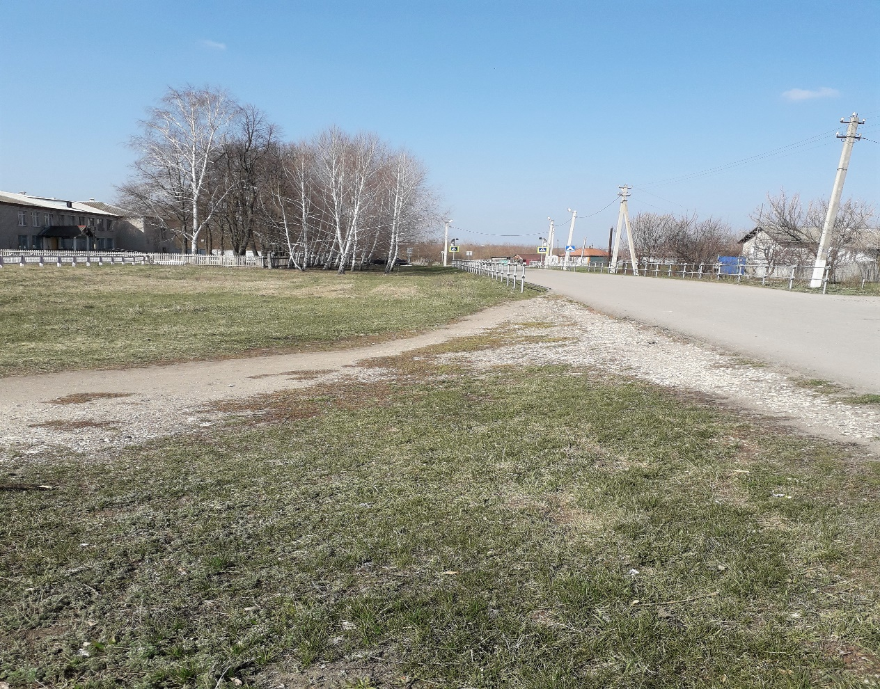
Слайд 3
ТЕКУЩЕЕЕ СОСТОЯНИЕ ОБЪЕКТА
в с. Нижний Ольшан, отсутствуют благоустроенные тротуарные дорожки. Из-за установленных ограждений вдоль дороги местного значения жители вынуждены с обочины выходить на проезжую часть дороги. Общая площадь обустройства 592,8 кв.м. Стоимость 1 кв.м. 2270 руб.

Slide 4
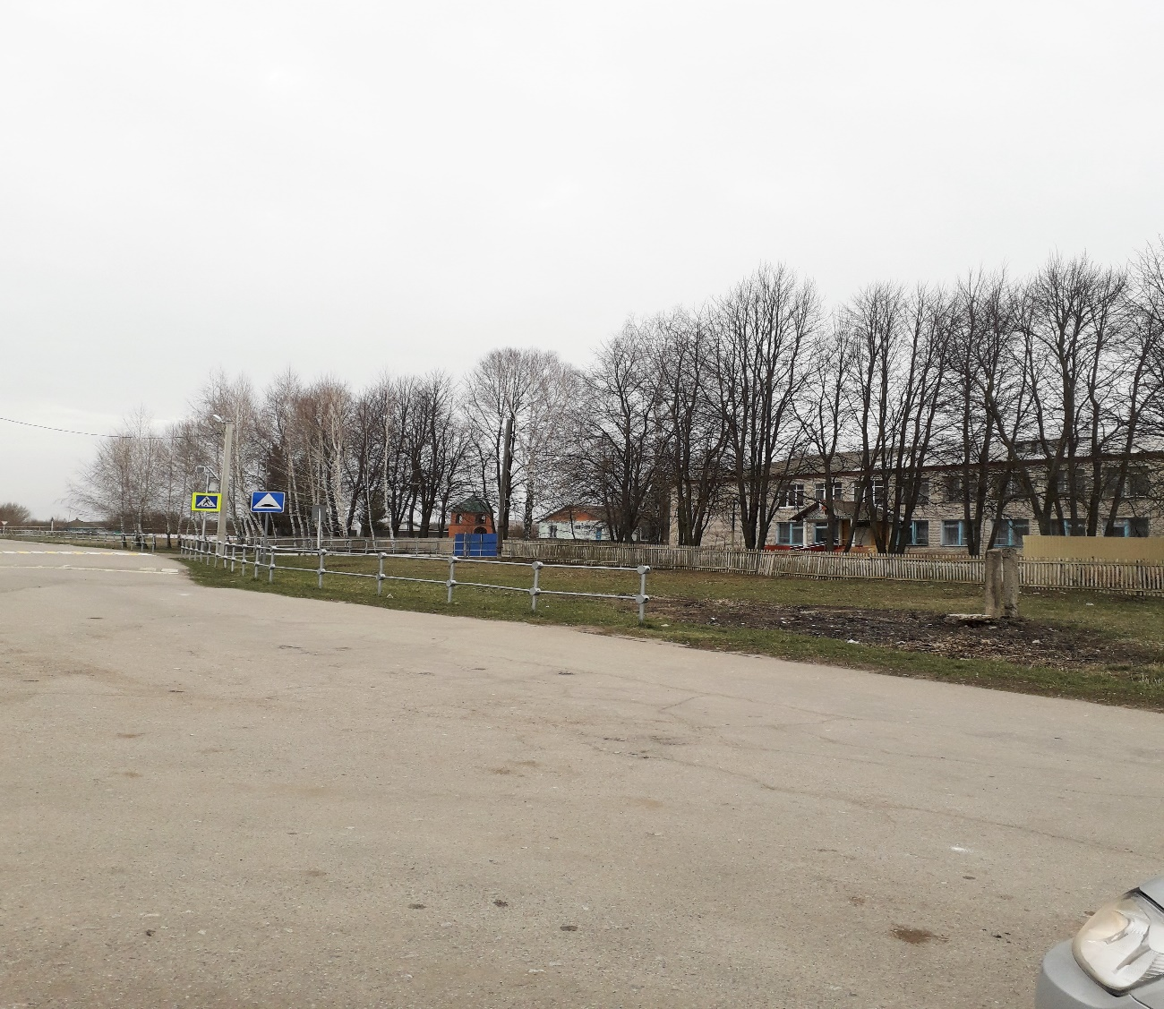
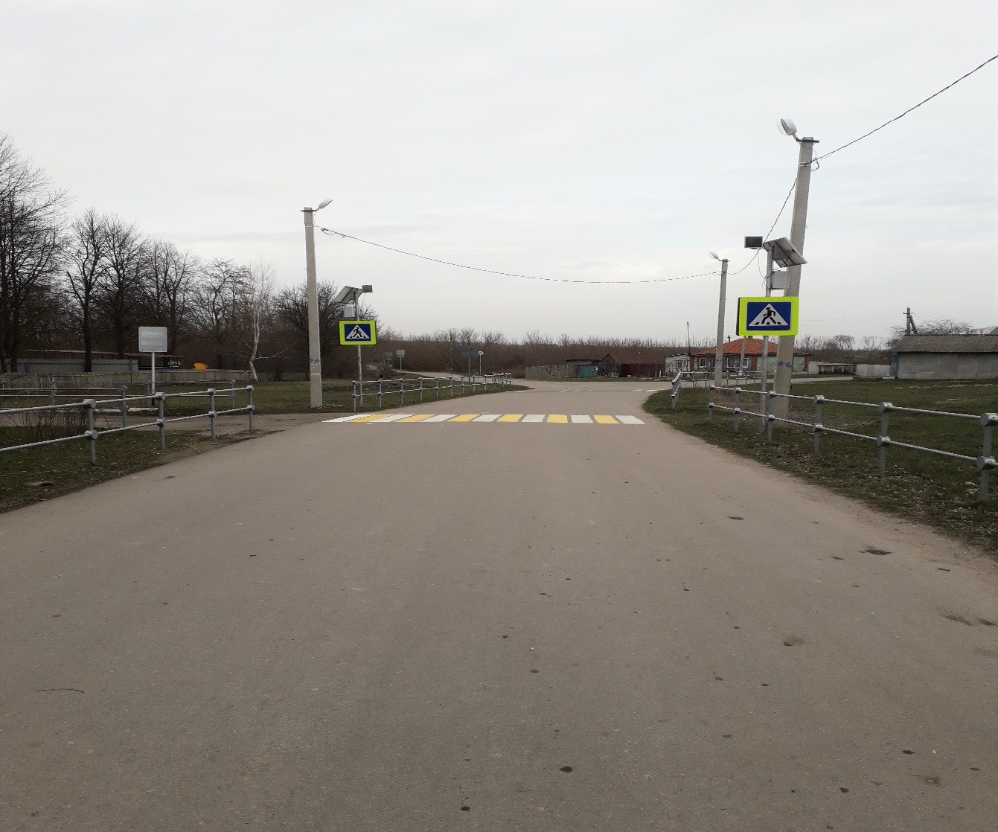
Слайд 4
ТЕКУЩЕЕЕ СОСТОЯНИЕ ОБЪЕКТА

Slide 5
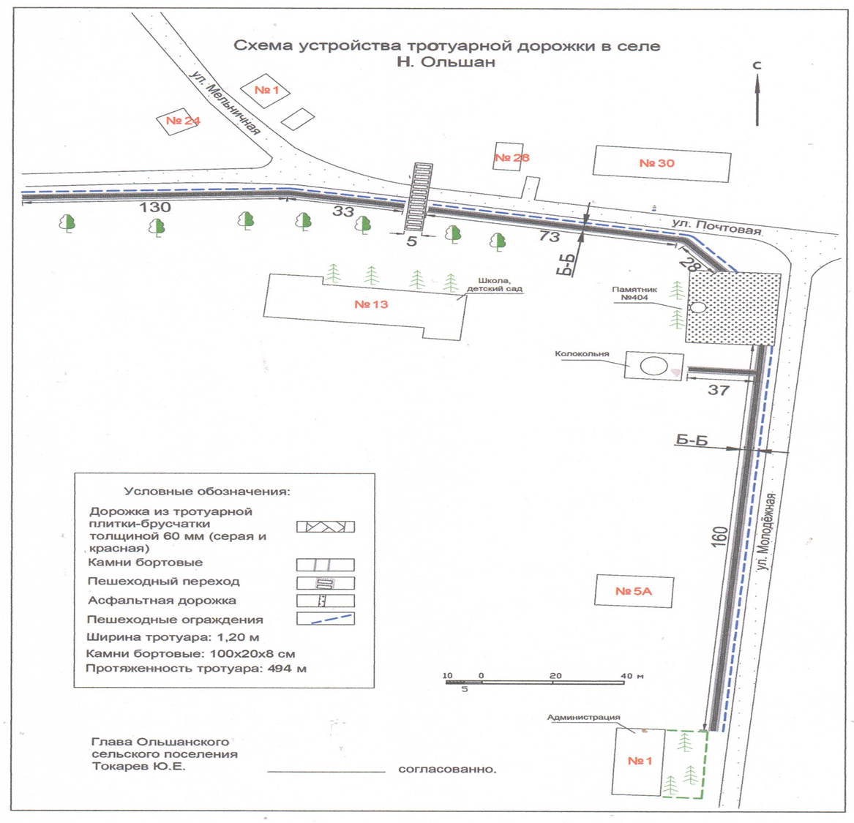
Слайд 5
ПРОЕКТНОЕ РЕШЕНИЕ
Запланированная протяженность тротуара 494 м шириной 1,2 м., общей площадью 592,8 кв.м. Тротуар будет выложен брусчаткой серого и красного цвета бортовым.

Slide 6
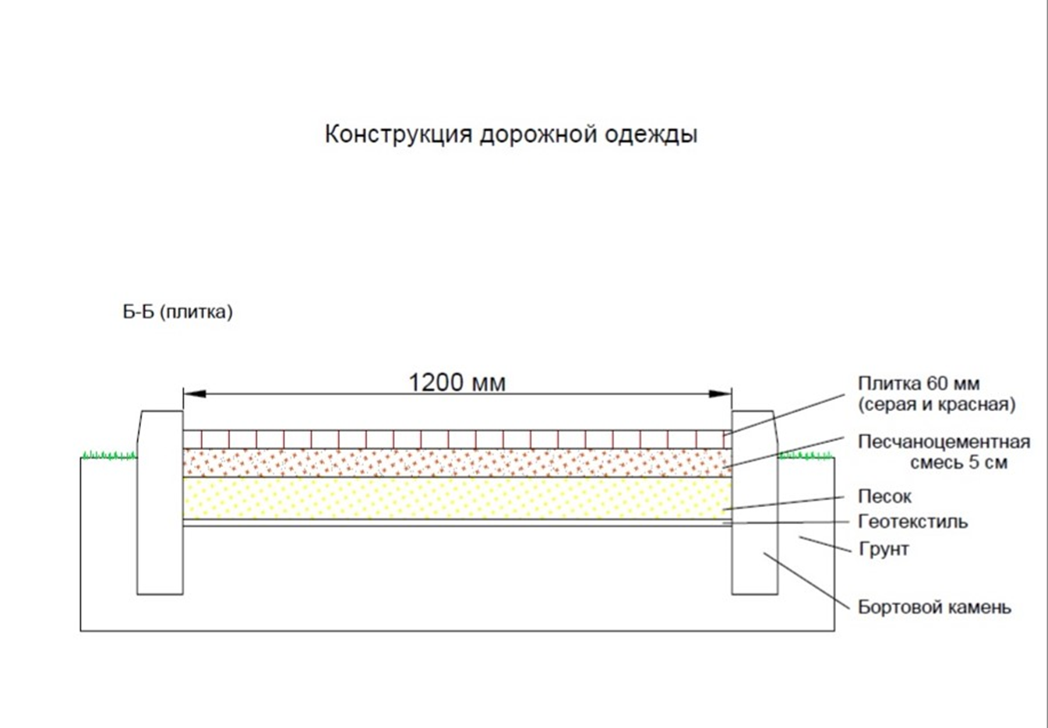
Слайд 6
ПРОЕКТНОЕ РЕШЕНИЕ

Slide 7
Слайд 7
ФИНАНСИРОВАНИЕ ПРАКТИКИ
Финансовая составляющая практики инициативного бюджетирования, рублей
Общая стоимость практики | 1345452,00
Объем средств местного бюджета | 67352,00
Объем средств юридических лиц, предпринимателей | 300000,00
Объем средств физических лиц | 40000,00
Объем средств областного бюджета | 938100,00

Slide 8
Слайд 8
СОЦИАЛЬНО-ЭКОНОМИЧЕСКИЙ ЭФФЕКТ
ПОВЫШЕНИЕ БЕЗОПАСНОСТИ ПЕРЕДВИЖЕНИЯ ПЕШЕХОДОВ;
2. ПОВЫШЕНИЕ БЛАГОПРИЯТНЫХ УСЛОВИЙ ДЛЯ ЖИЗНИ;
3. ПОВЫШЕНИЕ УРОВНЯ БЛАГОУСТРОЙСТВА СЕЛА НИЖНИЙ ОЛЬШАН ОЛЬШАНСКОГО СЕЛЬСКОГО ПОСЕЛЕНИЯ

